Slide 1


CampusHUB

Slide 2





ECHIPA LTCODE
Taloș George
Șimonca Darius
Chiorean Raul
Molnar Patric
TEAM LEAD
DEVELOPER
DEVELOPER
TESTER
30131/2
30133/2
30133/1
30134/2

Slide 3
DESCRIERE PROIECT
CampusHub este o aplicație web destinată gestionării situației academice a studenților. Platforma permite autentificarea utilizatorilor, administrarea documentelor, vizualizarea și filtrarea notelor în funcție de an și semestru. Interfața este intuitivă și adaptată atât pentru studenți, cât și pentru administratori. Administrarea se face eficient, cu funcționalități complete de adăugare, editare și ștergere a notelor sau documentelor. Aplicația este construită full-stack folosind Angular pentru frontend și ASP.NET Core pentru backend, cu stocare în SQL Server. CampusHub oferă o soluție modernă, sigură și scalabilă pentru digitalizarea proceselor academice.

Slide 4
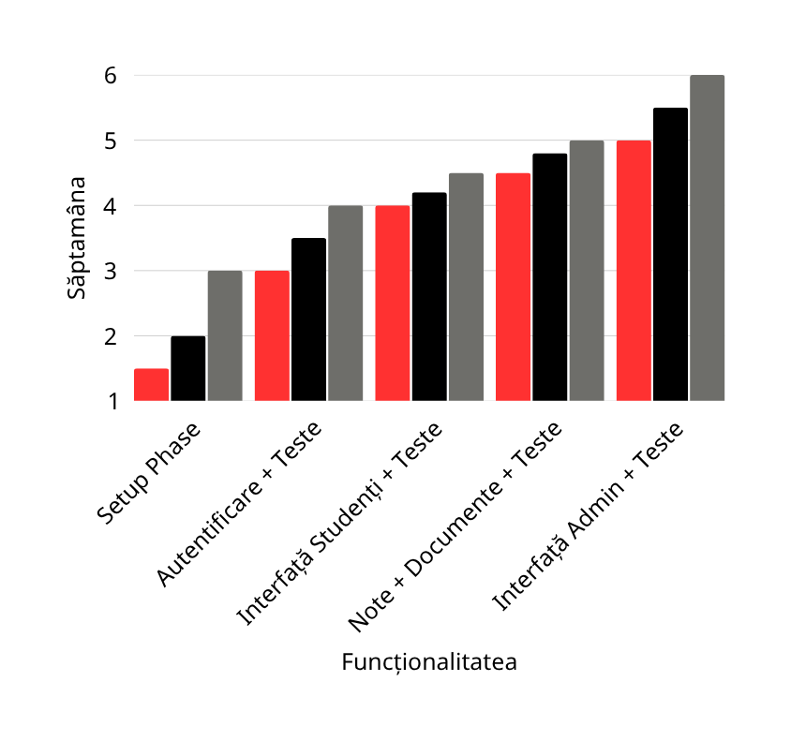
REALIZĂRI
1.Autentificare:
Sistem de autentificare pentru utilizatori (probabil login cu roluri diferite: student / admin)
2.Administrarea documentelor:
Încărcare / vizualizare / gestionare documente academice
3.Gestionarea notelor:
Vizualizarea notelor
Filtrarea notelor în funcție de an și semestru
Funcționalități CRUD pentru note (Create, Read, Update, Delete)
4.Interfață pentru roluri diferite:
Interfață personalizată pentru studenți
Interfață completă de administrare pentru administratori

Slide 5

CONTRIBUȚII
Taloș George
Șimonca Darius
Chiorean Raul
Molnar Patric
Landing Page front-end
Documente front-end și back-end
Note front-end
Pagina de admin back-end și front-end
Login feature front-end și back-end
Register front-end
Pagina de student front-end
Teste
Register back-end
Informații student back-end și front-end
Note back-end
Teste

Slide 6
Thank
You

